Slide 1
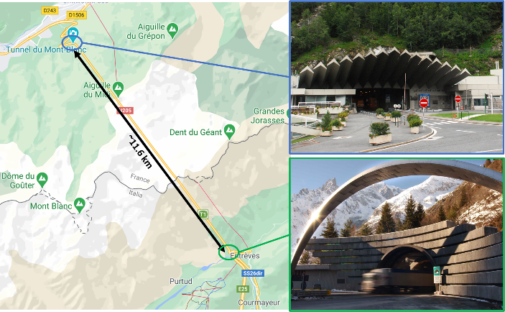
Atelier
« Communiquer avec les usagers en tunnel routier »
Continuité signal GPS
Projet Platooning Mont Blanc

Slide 2
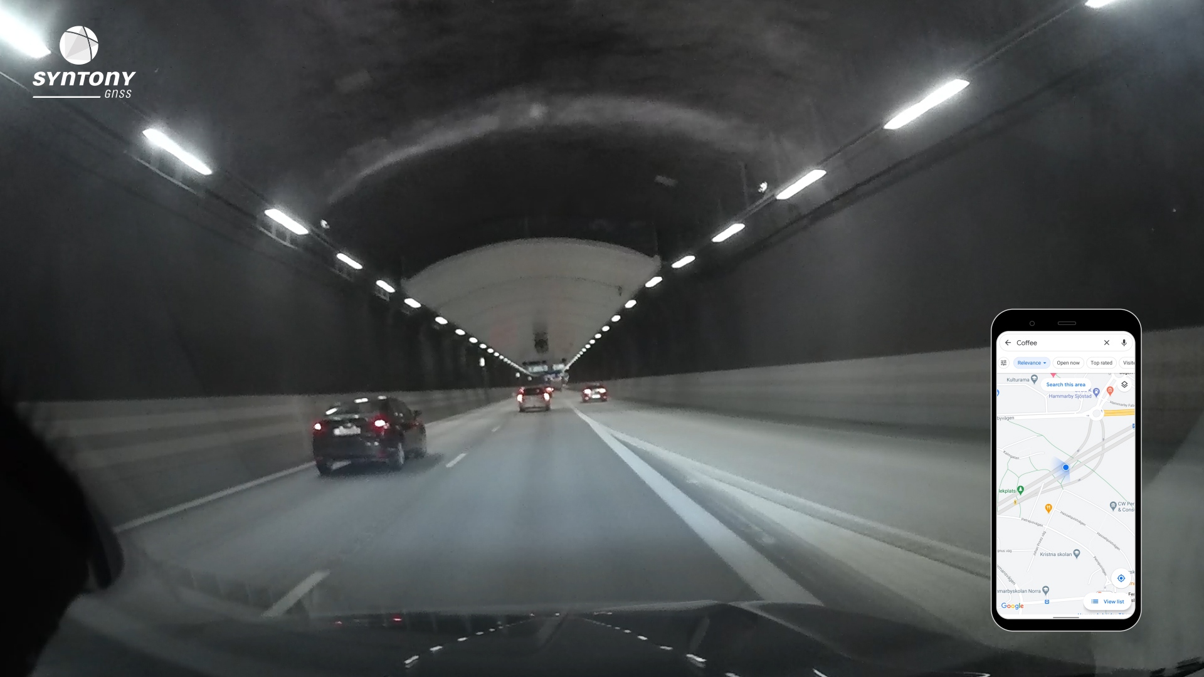
SubWAVE fournit une couverture GPS/GNSS en environnement inaccessible
aux signaux des satellites GPS/GNSS
Des signaux GPS simulés pour que les récepteurs GPS fonctionnent en tunnel
CV
GPS est une commodité
GPS est une reference universelle
GPS est une commodité
GPS est une reference universelle
Compatible avec tout type de récepteur GPS (smartphone, PMR, IOT,…)
Précision variant d’une localisation a la zone jusqu’à du « indoor RTK » très précis
Transition transparente avec le GPS à l’extérieur
Système robuste opéré 24h/24
Grace a SubWAVE le GPS redevient disponible dans les tunnels
“Plug and play”: facile a deployer sur un système de cable rayonnant

Slide 3
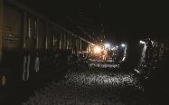
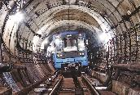
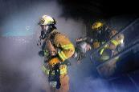
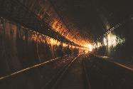
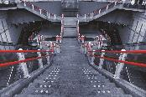
Cas d’usages
Security
Maintenance
Services
Localiser les appels d’urgence
Localisation des pannes
Localisation et Synchronisation des véhicules
Sécurité des intervenants
Tracking d’assets
Navigation
SAVE
SUPERVISE
GUIDE
Exemples de retour marché
Projets Italie
2 Tunnels routiers
Contexte Véhicules connectés
MC 30 Madrid (Espagne)
Tunnel routier (48 km de voies)
Navigation puis Véhicules connectés dans un second temps
Trafikverket Stockholm (Suède)
Installation tests en cours
Connected Roads et sécurisation des opérations
TfNSW (Australie)
Tests valdiation
Navigation et sécuroisation des opérations

Slide 4
Projet collaboratif en partenariat avec
Le Projet Truck Platooning Mont Blanc est une preuve de concept platooning en tunnel routier
« trains de camions » synchronisés sur le camion de tête, sous la conduite du pilote de ce camion.
Tous les autres camions étant pilotés avec l’aide de systemes télécommuniquant, reliant les camions entre eux et à l’infrastructure routière
Tests de performance Signaux GPS en continuité de service : Position et Synchro Temps
Résultats comparables a l’extérieur
Second objectif des tests : Evaluer d’autres cas d’usage couverture GPS en tunnel Operations (sécurité, maintenance, service aux usagers etc …)

Slide 5
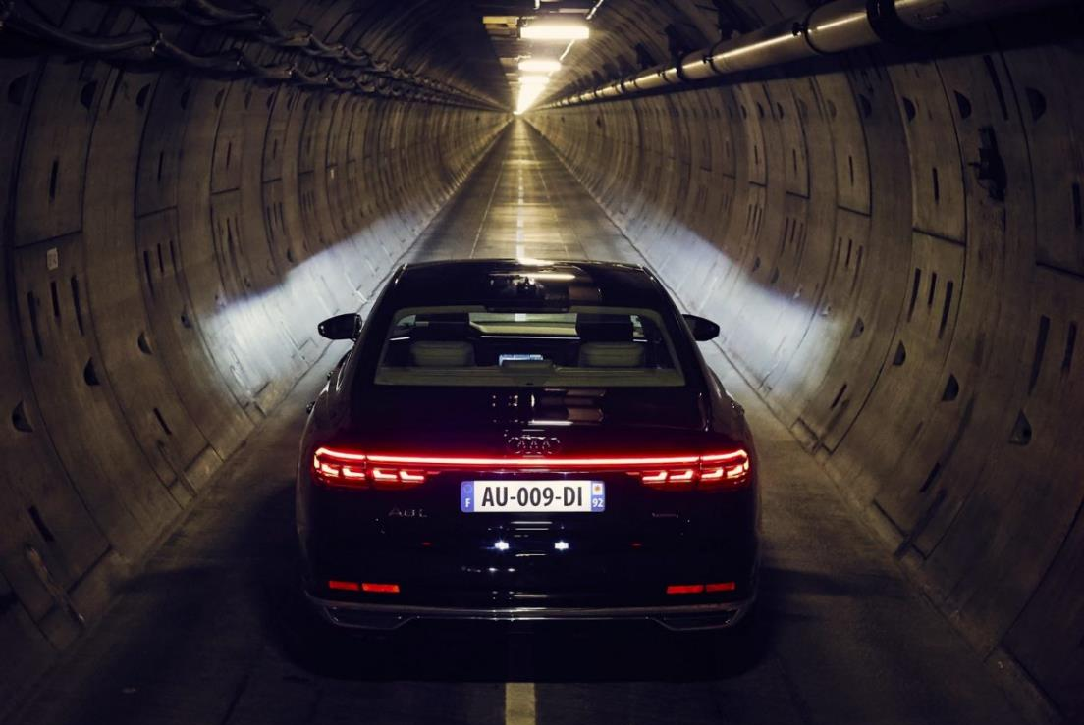
SubWAVE

